Slide 1
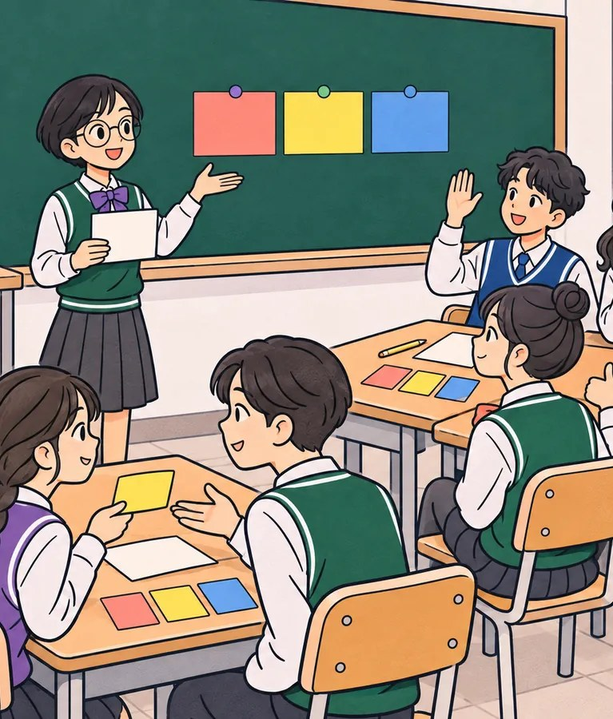
공동체
중2 · 공동체와 연결하기
공동체 가치를 지키기 위한 방안 탐색하기
우리 반·학교·동네라는 공동체가 흔들릴 때, 그 가치를 지키기 위해 내가 할 수 있는 가장 작은 한 가지는 무엇일까?
[9사회정서03-01] · 45분

Slide 2
중2 · 공동체 · 공동체 가치를 지키기 위한 방안 탐색하기
2 / 15
여는 영상 준비 중
Notes:
약 30초. 소리를 켜고 틀어 주세요. 끝나면 ‘내일 우리 반이 없어진다면?’로 바로 넘어갑니다.

Slide 3
중2 · 공동체 · 공동체 가치를 지키기 위한 방안 탐색하기
오늘의 질문
우리 반·학교·동네라는 공동체가 흔들릴 때, 그 가치를 지키기 위해 내가 할 수 있는 가장 작은 한 가지는 무엇일까?
3 / 15
Notes:
칠판에 그대로 적어 두고, 수업 끝 학급 선언문을 읽은 뒤 다시 돌아옵니다.

Slide 4
중2 · 공동체 · 공동체 가치를 지키기 위한 방안 탐색하기
이 시간이 끝나면
1
우리 반이 함께 지키고 싶은 가치를 세 가지 이상 찾을 수 있어요.
2
가치가 흔들리는 장면을 콕 집어 말할 수 있어요.
3
가치를 지킬 ‘나의 작은 행동’ 하나를 정해 말할 수 있어요.
4 / 15

Slide 5
중2 · 공동체 · 공동체 가치를 지키기 위한 방안 탐색하기
오늘의 여정 45분
도입
5분
이해하기
10분
연습하기
15분
적용하기
10분
정리
5분
우리 반이 사라진다면?
우리 반의 보물 찾기
흔들리는 순간, 작은 행동
나의 한 가지 행동
우리 반 선언문
5 / 15

Slide 6
중2 · 공동체 · 공동체 가치를 지키기 위한 방안 탐색하기
도입 5분
내일 우리 반이 없어진다면?
1. 눈을 감고 상상해요. 내일부터 우리 반이 뿔뿔이 흩어져요.
2. 가장 그리울 것 하나를 떠올려요.
“가장 그리울 것은 무엇인가요?”
“그게 왜 소중한가요?”
“우리 반이 ‘우리’라고 느낀 순간은 언제였나요?”
6 / 15
Notes:
자원자 두세 명만 짧게 듣습니다. ‘그리울 것 = 지키고 싶은 가치’라고 칠판에 연결해 적어 주세요. 가상 상황이라는 걸 분명히 하고 무겁지 않게 진행합니다. 반 분위기가 어수선한 시기라면 ‘좋았던 반·동아리·모임’을 떠올려도 된다고 열어 주세요.
발문: 가장 그리울 것은 무엇인가요? / 그게 왜 소중한가요? / 우리 반이 ‘우리’라고 느낀 순간은 언제였나요?
시간: 5분

Slide 7
중2 · 공동체 · 공동체 가치를 지키기 위한 방안 탐색하기
이해하기 10분
우리 반이 지키고 싶은 것
1. 하나만, 짧게 써요. 이름은 나오지 않아요.
2. 특정 친구나 실제 사건은 쓰지 않아요.
“가장 많이 나온 말은 무엇인가요?”
“예상 밖의 말이 있었나요?”
7 / 15
Notes:
모인 글을 함께 읽으며 비슷한 것끼리 묶고 이름을 붙여 상위 세 가치를 추립니다. 수업방이 어려우면 포스트잇을 칠판에 붙여도 되고, 패들렛 쉘프를 써도 됩니다.
발문: 가장 많이 나온 말은 무엇인가요? / 예상 밖의 말이 있었나요?
시간: 5분

Slide 8
중2 · 공동체 · 공동체 가치를 지키기 위한 방안 탐색하기
이해하기 10분
모인 마음에 이름 붙이기
존중
서로를 함부로 대하지 않아요.
발표하다 말이 꼬여도 웃지 않고 기다려 줘요.
신뢰
믿고 말하고, 믿고 맡겨요.
‘너만 알고 있어’ 한 말이 단톡방에 돌지 않아요.
책임
내 몫은 내가 해요.
청소 당번 날 몰래 빠지지 않아요.
안전
누구도 겁먹거나 혼자 남지 않아요.
이동 수업 때 혼자 걷는 친구가 없어요.
생각해 봐요
“‘신뢰’와 ‘존중’은 어떻게 다를까요?”
“이 가치들이 사라지면 우리 반은 어떻게 될까요?”
8 / 15
Notes:
카드 이름은 예시입니다. 방금 모은 벽의 말과 이어 ‘우리 반 말’로 바꿔 붙이세요. 여기서 정한 세 가치는 뒤의 선언문에 씁니다.
발문: ‘신뢰’와 ‘존중’은 어떻게 다를까요? / 이 가치들이 사라지면 우리 반은 어떻게 될까요?
시간: 5분

Slide 9
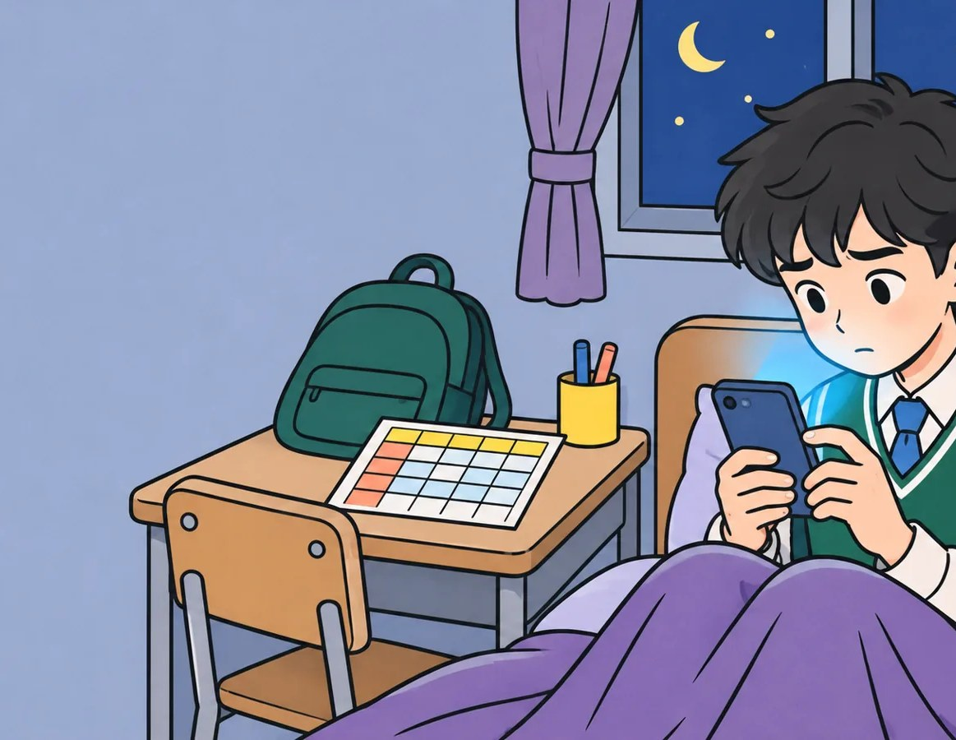
중2 · 공동체 · 공동체 가치를 지키기 위한 방안 탐색하기
연습하기 15분
이 순간, 흔들리는 가치는?
밤 11시, 반 단톡방에 나연이가 체육 시간에 넘어지는 사진이 올라왔어요. 아래로 ‘ㅋㅋ’가 스무 개 넘게 달렸고, 시우는 화면만 보고 있어요.
존중
신뢰
책임
안전
· 가장 크게 흔들린 가치 하나를 골라요.
· 정답은 없어요. 고른 까닭이 중요해요.
9 / 15
Notes:
여러 가치가 함께 흔들린다는 걸 확인하는 투표라 1등은 말하지 않습니다. 시우의 선택지를 ‘ㅋㅋ 안 달기 → 나연이에게 따로 괜찮냐고 묻기 → 올린 친구에게 내려 달라고 말하기 → 어른에게 알리기’처럼 여러 층으로 펼쳐 보여 주세요.
발문: 시우가 지금 할 수 있는 가장 작은 행동은?
시간: 4분

Slide 10
중2 · 공동체 · 공동체 가치를 지키기 위한 방안 탐색하기
연습하기 15분
흔들리는 순간 → 작은 행동 3가지
1. 모둠이 상황 카드 한 장을 뽑아요.
2. 이 순간 우리 반에 필요한 가치는? (3분)
3. 바로 할 수 있는 작은 행동 3가지를 써요. (5분)
4. 발표하고 반 행동 목록에 붙여요. (3분)
흔들린 가치
혼자 할 수 있는 행동
함께 할 수 있는 행동
생각해 봐요
“작아도 의미 있는 까닭은 무엇일까요?”
“다른 모둠 행동 중 빌려 오고 싶은 것은?”
10 / 15
Notes:
상황 카드 네 장(단톡방 ‘ㅋㅋ’, 이름만 올린 모둠원, 혼자 걷는 친구, 아무도 안 치우는 교실)을 씁니다. 누군가를 고발하라고 몰지 않습니다. 다만 괴롭힘이 의심될 때 어른에게 알리는 건 ‘고자질’이 아니라 친구를 지키는 행동이라는 점은 분명히 말해 주세요. 반 친구 이름이나 실제 사건은 넣지 않습니다.
발문: 작아도 의미 있는 까닭은 무엇일까요? / 다른 모둠 행동 중 빌려 오고 싶은 것은?
시간: 11분

Slide 11
중2 · 공동체 · 공동체 가치를 지키기 위한 방안 탐색하기
적용하기 10분
거창한 선언 말고 작은 행동
거창한 선언
작은 행동
우리 반 따돌림을 없애겠다
단톡방 놀림 글엔 ‘ㅋㅋ’ 안 달기
절대 뒷말 안 하겠다
혼자 있는 친구에게 “같이 가자”
우리 반을 최고로 만들겠다
점심 뒤 내 자리 쓰레기 줍기
· 오른쪽처럼, 내일 바로 할 수 있게 써요.
11 / 15
Notes:
‘작은 행동’은 실행할 수 있는지가 기준입니다. 왼쪽 선언이 나쁘다는 뜻이 아니라, 오른쪽이 있어야 왼쪽이 이뤄진다는 점을 짚어 주세요.
발문: 오른쪽 행동은 왜 ‘작은’ 행동일까요?
시간: 3분

Slide 12
중2 · 공동체 · 공동체 가치를 지키기 위한 방안 탐색하기
적용하기 10분
나의 한 가지 행동
1. 우리 반 가치 하나를 골라요.
2. 그 가치를 지킬 내 작은 행동 하나와 시작일을 써요.
3. 짝과 바꿔 읽고 “지켜봐 줄게” 약속해요.
생각해 봐요
“짝이 지켜봐 주면 무엇이 달라질까요?”
12 / 15
Notes:
실행 가능성을 함께 점검해 주세요: 언제, 어디서, 몇 번? ‘지켜봐 주기’는 감시가 아니라 응원이라는 점을 말해 줍니다.
발문: 짝이 지켜봐 주면 무엇이 달라질까요?
시간: 7분

Slide 13
중2 · 공동체 · 공동체 가치를 지키기 위한 방안 탐색하기
정리 5분
우리 반 선언문
우리 반은 ‘__________’을 지키기 위해 ‘__________’ 한다.
· 모둠 대표가 모둠 행동 하나를 칠판에 붙여요.
· 다 함께 한 줄씩 소리 내어 읽어요.
생각해 봐요
“소리 내어 읽으니 어떤 느낌인가요?”
“내가 가장 보탤 수 있는 부분은?”
13 / 15
Notes:
칠판의 선언문을 사진으로 찍거나 옮겨 써서 교실 뒤에 붙여 둡니다. 못 지킨 날이 있어도 다시 시작하면 된다고 말해, 의무감이 부담이 되지 않게 해 주세요.
발문: 소리 내어 읽으니 어떤 느낌인가요? / 내가 가장 보탤 수 있는 부분은?
시간: 5분

Slide 14
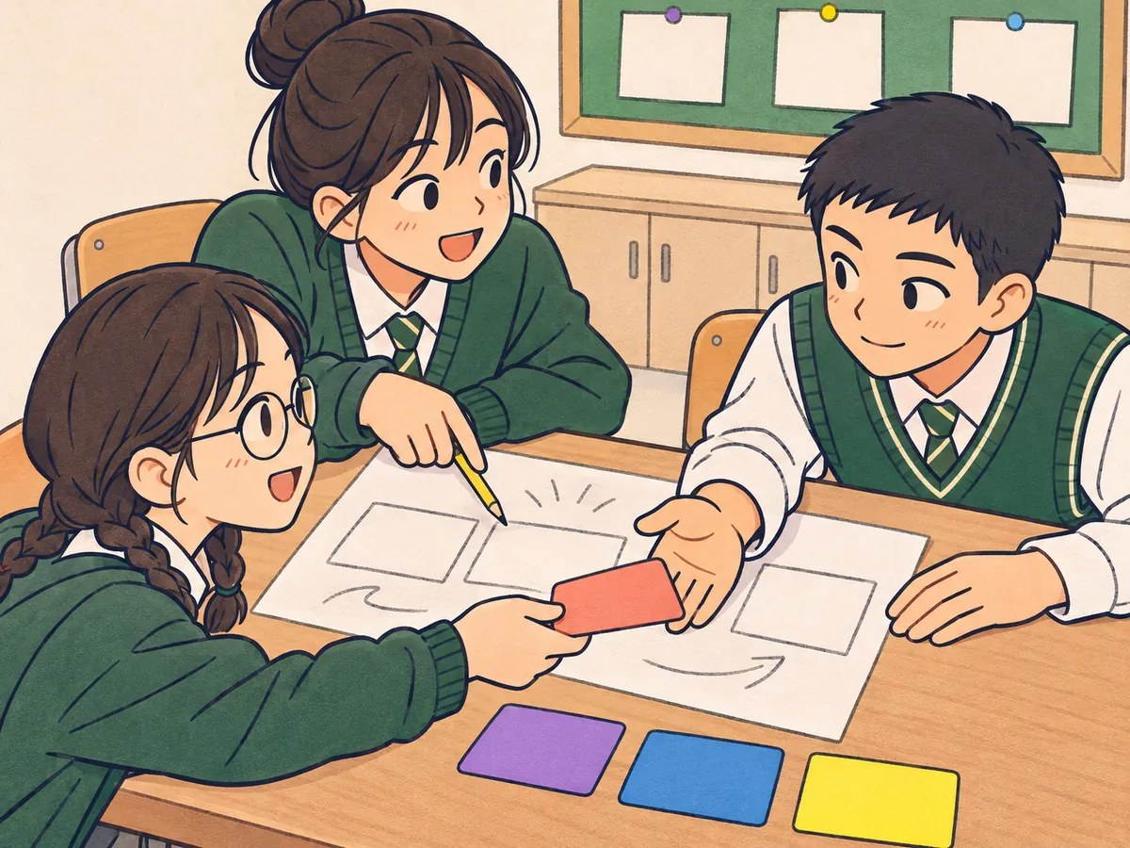
중2 · 공동체 · 공동체 가치를 지키기 위한 방안 탐색하기
정리
다음 시간
공동체 · 협력하기 · [9사회정서03-02]
공동의 목표를 위해 자신의 역할을 책임감 있게 수행하기
모둠 과제에서 누구는 다 하고 누구는 아무것도 안 하는 이 구조, 정말 바꿀 수 있을까?
14 / 15

Slide 15
공동체는 큰 결심보다, 작은 행동이 모여서 지켜져요.
오늘 수업에 함께해 주어 고마워요
Lev Lab 레브랩 · www.levlab.co.kr

